Slide 2
Волшебный гном
Мастер-класс
по изготовлению новогоднего украшения
Выполнила: учитель технологии
Московкина Ольга Геннадьевна
МАОУ для обучающихся с ОВЗ СОШ-интернат №6 города Ялуторовска

Slide 3
Цель: Приобщение детей к изготовлению новогоднего декора для дома.
Задачи:
Познакомить с материалом и алгоритмом изготовления волшебного гнома.
Стимулировать желание изготовить украшение своими руками.
Развивать творческий потенциал, создавать атмосферу праздника в доме.

Slide 4
Совсем скоро мы с вами вновь ощутим атмосферу новогоднего праздника. И в этом нам, конечно же, помогут не только подарки и праздничный стол, но и украшения, декор. И вот как раз этот декор мы создадим вместе с вами своими руками. В этом мастер классе мы сошьем прекрасного волшебного гномика.

Slide 5
Рождественский гномик и эльф — персонажи Рождественской сказки.
Для пошива Гнома лучше всего брать фетр или трикотажную ткань. Также можно взять старый свитер с норвежским узором. Это будет замечательная идея! Вы избавитесь от ненужной вещи и приобретете симпатичного гнома.

Slide 6
Шаблон Гнома

Slide 7
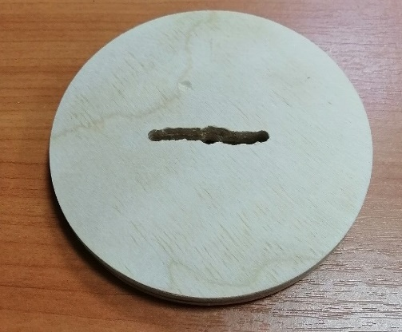
1. Для одного гномика приготовим: *деревянная (картонная) заготовка «Гном»; *деревянная (картонная) подставка; *шерсть белая для валяния; *нос (деревянная бусина); *шапочка из ткани; *помпон

Slide 8
2. Формируем бороду из шерсти *перевязываем ниткой по середине *приклеиваем к деревянной основе с помощью клеевого пистолета

Slide 9
3. Сшить (склеить клеевым пистолетом) детали шапочки *закрепить на основе так, чтобы часть бороды была под шапочкой * приклеить помпон *загните конец шапочки, закрепите клеем

Slide 10
4. Приклеить нос Гнома у основания бороды

Slide 11
5. Соединить основу Гнома с подставкой * приклеить с помощью клея

Slide 12
6. Дополните декором (снежинки, тесьма) или оставьте в эко-стиле..

Slide 13
Можно поставить в качестве декора на новогодний стол. А ещё – прекрасный подарок для самых дорогих и близких

